Slide 1
“Амур-Юниор”
Лига «Юниор» 2017-2018
Город Благовещенск

Slide 2
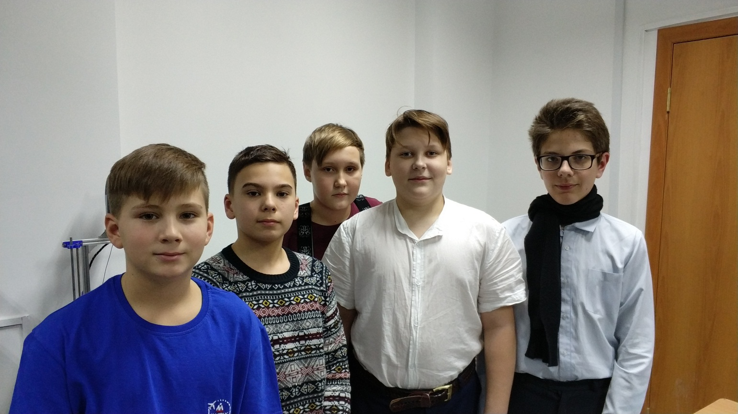
Состав команды: Капитан: Семёнов Михаил Некрасов Даниил Канухин Александр Головин Глеб Коростин Александр Кожемяко Илья

Slide 3
Цель: спасение отсека полезной нагрузки (головной части) ракеты-носителя.

Slide 4
Спасение отсека полезной нагрузки (головной части) ракеты-носителя будет осуществляться с применением пружины, основываясь на операции выталкивания обтекателя в определённый момент времени.

Slide 5
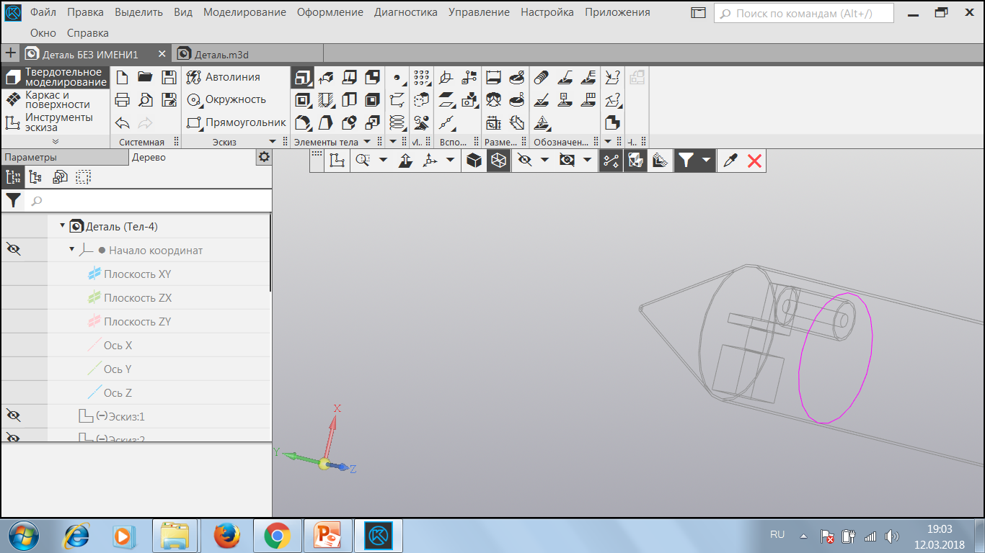
На сегодня у нас выполнено: 1. В САПР “Компас” смоделирован прототип механизма системы спасения

Slide 6
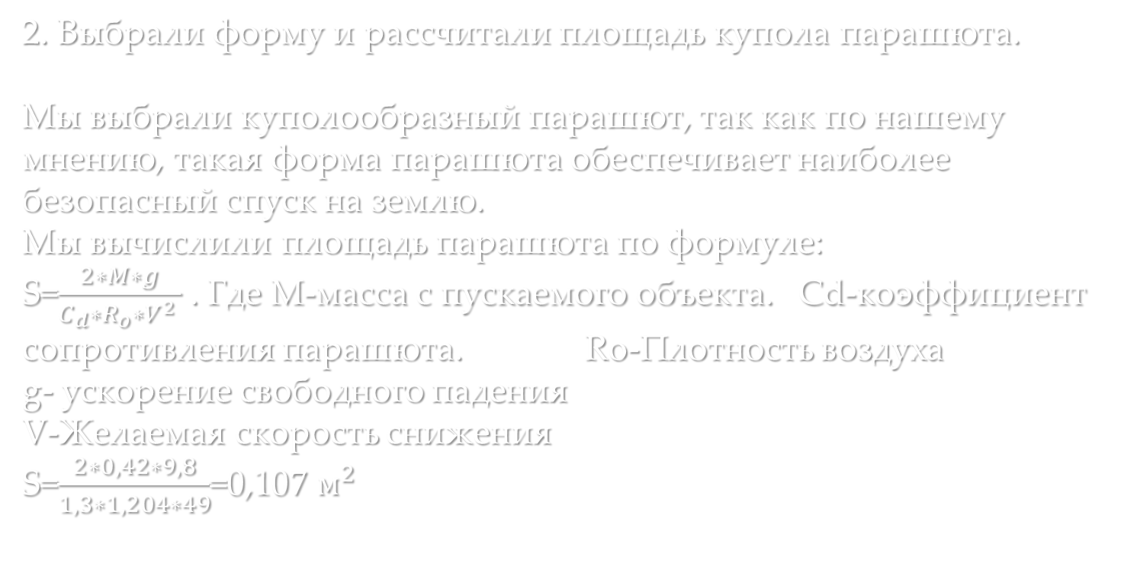
2. Выбрали форму и рассчитали площадь купола парашюта. Мы выбрали куполообразный парашют, так как по нашему мнению, такая форма парашюта обеспечивает наиболее безопасный спуск на землю. Мы вычислили площадь парашюта по формуле: S=$\frac{2∗M∗g}{C_{d}∗R_{o}∗V^{2} }$ . Где M-масса с пускаемого объекта. Cd-коэффициент сопротивления парашюта. Ro-Плотность воздуха g- ускорение свободного падения V-Желаемая скорость снижения S=$\frac{2∗0,42∗9,8}{1,3∗1,204∗49}$=0,10$7 м^{2}$

Slide 7
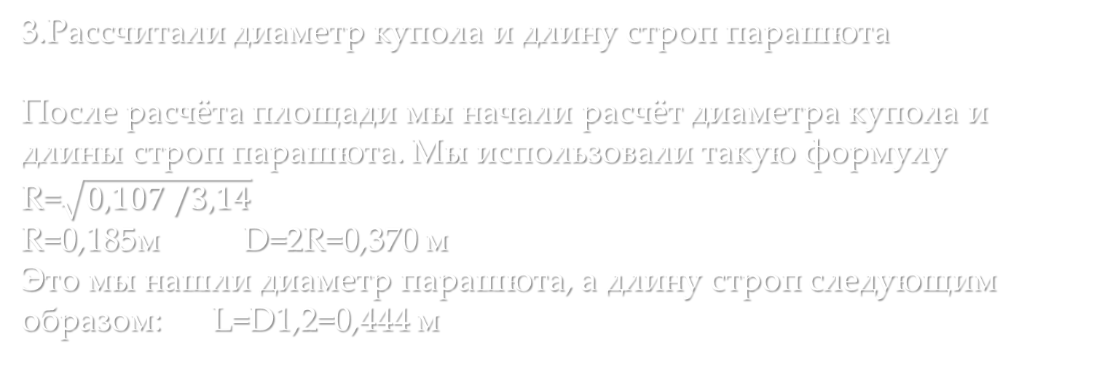
3.Рассчитали диаметр купола и длину строп парашюта После расчёта площади мы начали расчёт диаметра купола и длины строп парашюта. Мы использовали такую формулу R=$\sqrt{0,107 /3,14}$ R=0,185м D=2R=0,370 м Это мы нашли диаметр парашюта, а длину строп следующим образом: L=D1,2=0,444 м

Slide 8
Капитан: Семёнов Михаил. Конструкторы: Некрасов Даниил, Головин Глеб, Кожемяко Илья. Программисты: Канухин Александр, Коростин Александр.

Slide 9
Для выполнения поставленной цели, необходимо выполнить следующие действия: 1)Рассчитать и сшить парашют для системы спасения. 2)Собрать и протестировать электронную систему на базе Arduino. 3) Разработать программу тестирования системы на земле и включения данной программы через отдельный выключатель. 4) Разработать основную программу спасения. 5) Передать во время миссии по радиоканалу на приемную станцию организаторов телеметрию.

